Slide 1
Использование информационных решений Elsevier в научной работе
Андрей Локтев,
консультант по ключевым информационным решениям Elsevier
30/10/2015

Slide 2
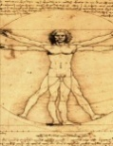
Elsevier – партнер, которому доверяют
Издательский дом Elzevir Основан в 1580 году
Современное научное издательство Elsevier воссоздано в 1880 году
Несмотря на запрет инквизиции, публикация книги Галилео Галилея “Discorsi e dimostrazioni matematiche, intoro a due nuoue scienze” — книга признана первой значительной работой в области современной физики
Публикация книги Сэра Александра Флеминга, посвященной новому революционному антибиотику в 1946г. - “Penicillin: Its Practical Application”
“Анатомия Грэя” опубликованная в 1858 г. стала основой для научного изучения анатомии и медицины в мире
Лауреаты Нобелевской премии публиковавшиеся в Elsevier

Slide 3
Elsevier в цифрах
Объем публикуемых научных статей
Междисциплинарный контент
Науки об окружающей среде
Науки о Земле
№1 в мире
25% издаваемых статей
2,600 журналов
22,000 книг
12 млн статей
ELS 25%
Биологические науки
Гуманиатрные науки
Математика и Компьютерные технологии
Физика
Медицина
Международная команда
74 офиса в 24 странах
7,000 редакторов журналов
70,000 членов редколлегий
600,000 авторов
Химия и химическая инженерия
Науки о материалах и инженерные науки

Slide 4
От информации к решениям -25% мировой науки
Наши дни:
Информационные
Решения для науки
Услуги
Аналитика
Решения
Инструменты принятия решений
Поиск, взаимодействие
Высококачественный научный контент
1665:
Первый рецензируемый журнал
Notes:
Единственная Компания на рынке которая предоставляет контент, аналитику и инструменты

Slide 5
ScienceDirect

Slide 6
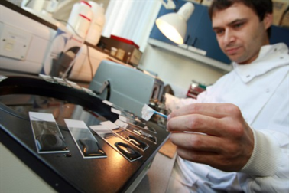
Чтение научной литературы способствует созданию нового знания
Процесс
Результаты
Качество науки
Финансиро-вание
Качество образования
Инновации
Вход
(Скачивания)
Прямые резуль-таты
Чтение
Цитирование
Скачивания / ссылки
Цитирование
Чтение
Скачивания / количество цитирований
Публикация
Выход
Статьи/ Диссертации / Патенты / Отчеты
Notes:
At the heart of these activities is a research process. This process is overseen by the administrators and conducted on a daily basis by faculty and the students. The content, tools and navigational expertise to underpin this process are supplied by the library.
The research process consists of 4 stages and is consistent with the production of world-class research articles, ground breaking patents, contract research and high quality theses and dissertations.
These 4 stages are:
Reading – Assembling relevant materials on a given topic and understanding the breadth of relevant content, getting perspective before coming to a particular intellectual position
Investigation – Once a position has been taken, the researcher must provide evidence to substantiate their position, a record of which must be created so they can gain credibility
Certification – The researcher creates a record by publishing their findings in an official format
Dissemination - The findings are shared with the appropriate target audience, or adjacent audiences that can make further use of the researcher’s findings
Scientific, technical and medical publishers provide indispensable support to the researcher in each of the 4 stages of the research process:
To read effectively, the researcher must have access to a breath and depth of the world’s high quality content
To investigate, the researcher must have access to the field’s leading experts and authorities so that they can cite their works where appropriate
To certify, they must have access to a pan-global and rigorous publishing process with referees to ensure the findings contribute something new and valuable
To disseminate, they must publish in a medium that has comprehensive reach to the global scientific, technical and medical community of scholars, policy makers and industry professionals
This research process can be thought of as a production wheel. As the wheel of production increases in velocity and the researchers work with better insights, efficiency and visibility, so too, does the university get closer to achieving its desired outcomes. It rests on the shoulders of the publisher to provide the very best support to accelerate the wheel.
SciVerse ScienceDirect is the best-in-class STM platform for managing and accelerating the research process.
It is best-in-class based on the key pillars of content coverage & quality, impact, and platform innovation.
We will now present you with a body of evidence to illustrate ScienceDirect’s best-in-class position.
We will show you how ScienceDirect has already supported your university and community members in achieving key objectives to date.
At the end, we hope to leave you with confidence to believe that ScienceDirect can be the trusted, preferred platform on which to build your strategies and goals for success going forward.

Slide 7
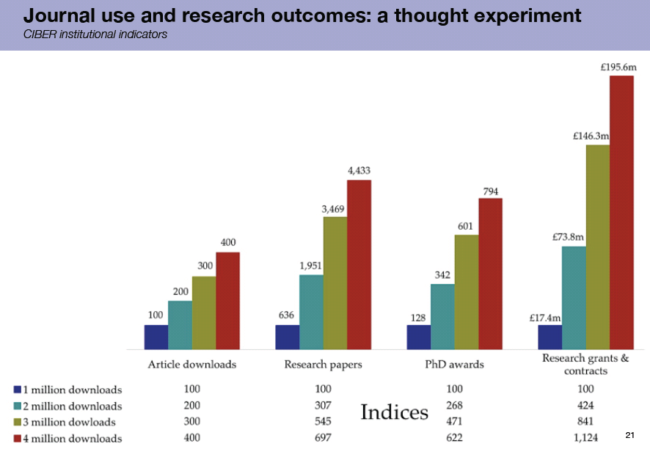
Публикационная активность и финансирование напрямую связаны с использованием научных ресурсов
“При двукратном увеличении количества скачиваемых статей, с 1 до 2 млн происходит статистически значимое, резкое увеличение публикационной активности”, в том числе:
1) Рост количества статей на 207%
2) Рост количества диссертаций на 168%
3) Увеличение внебюджетного финансирования на 324%
“Electronic Journals: modeling journal spend, use and research outcomes”, Ian Rowlands, Ciber Group

Slide 8
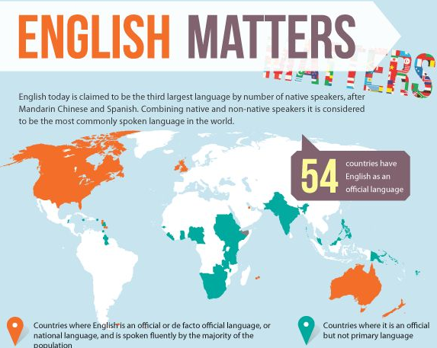
Общий тренд - ключевые научные результаты публикуются на английском языке

Slide 9
Содержит более 2500 полнотекстовых электронных журналов - 25% издаваемых статей
В открытом доступе более 380 журналов, в том числе и 14 журналов издательства Cell Press (с 1995 года), рефераты всех статей
Более 13 млн рефератов/полнотекстовых статей
Содержание сформировано с 1995 и далее
Ретроспективная коллекция вплоть до Vol. 1 Issue 1
Статьи еще не вышедшие в печать
Электронные энциклопедии (Online Reference works) – 112 названий
Электронный справочники (Handbooks) – 200 названий
Электронные книги (e-books) и продолжающиеся издания (Books series) – более 33000 названий + MARC записи
Notes:
ScienceDirect is much more than a document repository for full-text journals and books: It is a sophisticated online research tool, providing insights, answers and ideas that help you take your work to the next level.

Slide 10
Высококачественные и актуальные данные
ScienceDirect – это 23,9% всех опубликованных в мире научных статей*
26% цитирований, в том числе среди самых престижных журналов - 21%*
Elsevier публикует 28,5% среди 5% наиболее цитируемых статей в мире*
62 журнала Elsevier занимает первое место в своей научной категории по импакт-фактору

Slide 11
Предметные коллекции ScienceDirect
Agricultural and Biological Sciences – 162 журнала
Biochemistry, Genetics and Molecular Biology – 257 журналов
Business, Management and Accounting – 80 журналов
Chemical Engineering – 81 журнал
Chemistry – 113 журналов
Computer Science – 132 журнала
Decision Sciences – 47 журналов
Earth and Planetary Sciences – 104 журнала
Economics, Econometrics and Finance – 80 журналов
Energy – 45 журналов
Engineering – 196 журналов
Environmental Science – 87 журналов
Health Sciences – 604 журнала
Immunology and Microbiology – 93 журнала
Materials Science – 128 журналов
Mathematics – 93 журнала
Neuroscience – 113 журналов
Pharmacology, Toxicology and Pharmaceutical Science – 95 журналов
Physics and Astronomy – 113 журналов
Psychology – 107 журналов
Social Sciences – 171 журнал

Slide 12
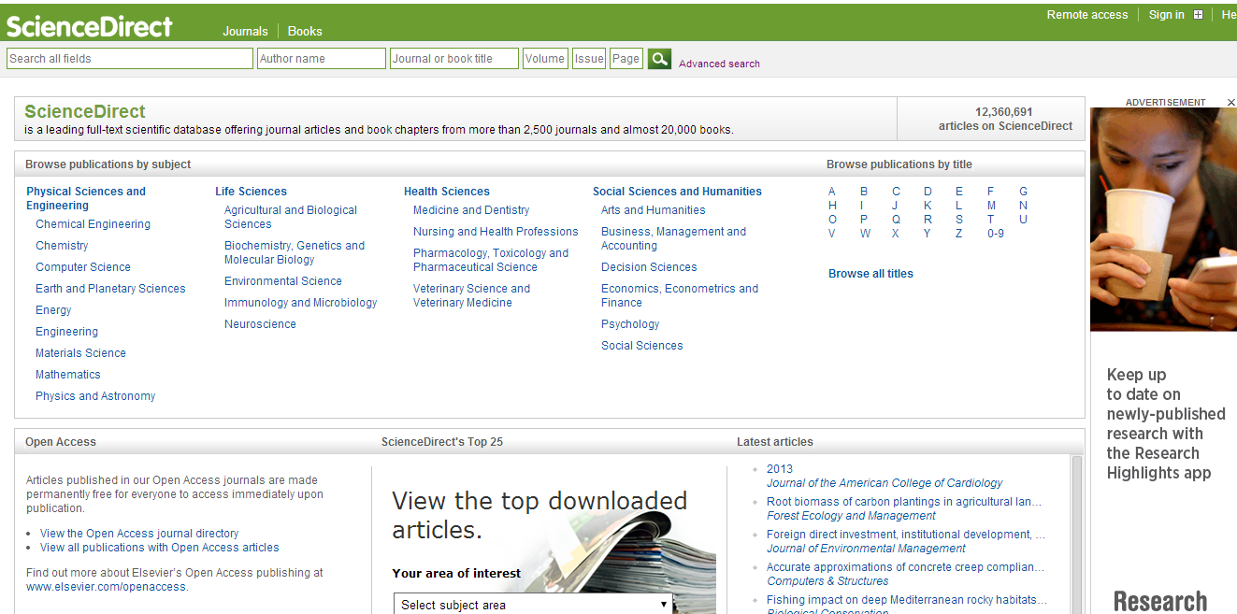
www.sciencedirect.com
Notes:
Вся реферетативная информация о журналах и книгах Elsevier доступна в открытом доступе на сайте www.sciencedirect.com

Slide 13
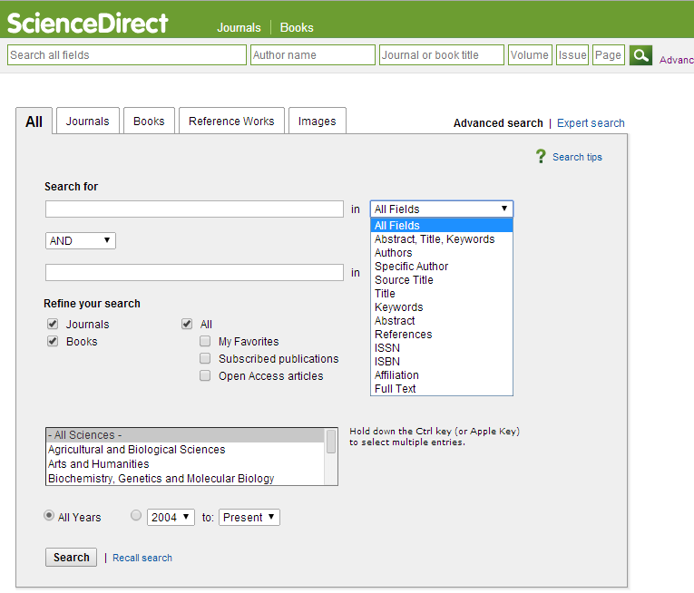
Поиск по научной терминологии
Запросы любой сложности
Возможность поиска по любым полям статьи
Notes:
Поисковые инструменты ScienceDirect охватывают все материалы Elsevier и позволяют найти необходимый научный контент независимо от того, в каком издании он был опубликован.

Slide 14
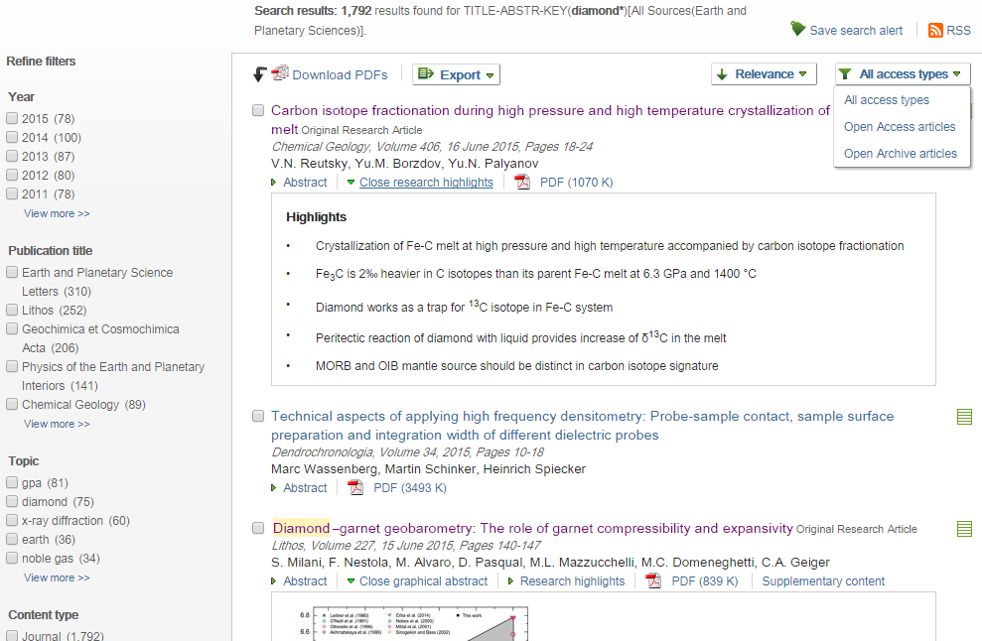
Research Highlights от редактора в результатах поиска
Список найденных результатов можно или сохранить или установить оповещение на новые результаты поиска
Результаты расписаны:
сколько в каких журналах;
основные термины в статьях;
публикационная активность по годам
Notes:
Широкие возможности фильтрации результатов позволяют сформировать максимально подходящий список результатов поиска. Полученный запрос можно сохранить и получать уведомления при появлении новых, удовлетворяющих ему результов.

Slide 15
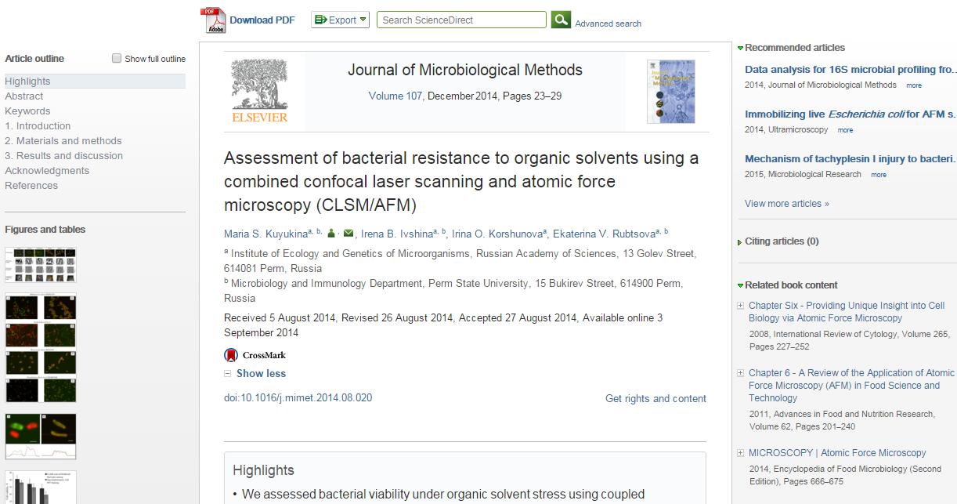
Новый внешний вид статьи
Возможность связаться с автором напрямую
В дополнение к успешно найденной статье еще 3 рекомендации на основе поведенческих алгоритмов
Изображения и таблицы в удобном для скачивания формате
Notes:
При отображении статьи ScienceDirect использует эргономичный трехэкранный режим, не дающий глазам устать.
Открывая любую статью пользователь обязательно получает контактную информацию авторов статей, а также несколько «рекомендованных» статей – близких по теме статей, подобранных на основе поведенческого анализа других пользователей, ранее читавших открытую статью.

Slide 16
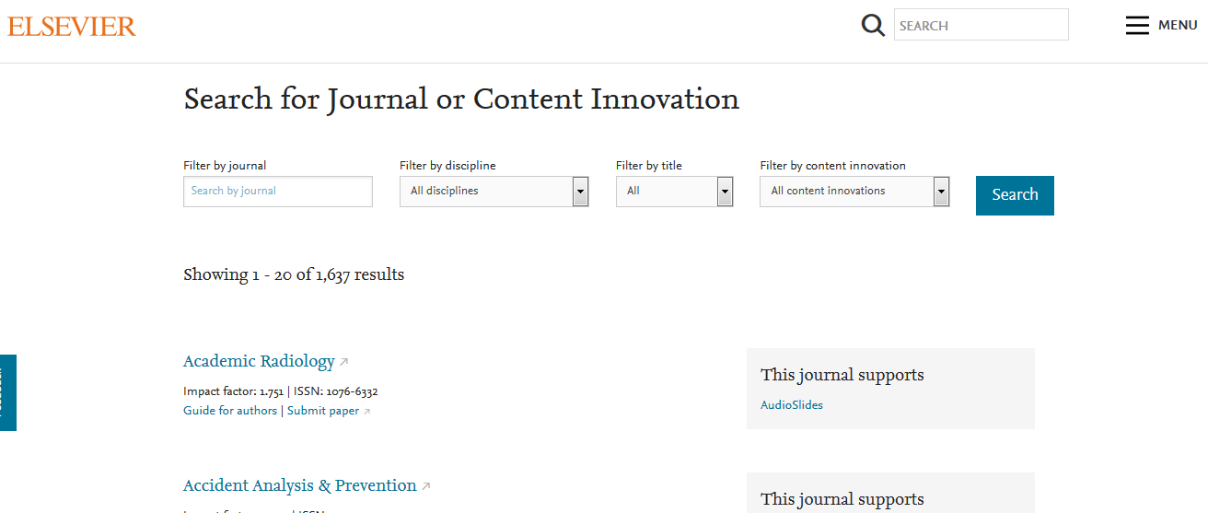
Более 30 инноваций в отображении содержимого статей на ScienceDirect
Вы можете отобрать журналы, поддерживающие определенную инновационную технологию или ознакомиться с полным списком инноваций на www.elsevier.com/books-and-journals/content-innovation

Slide 17
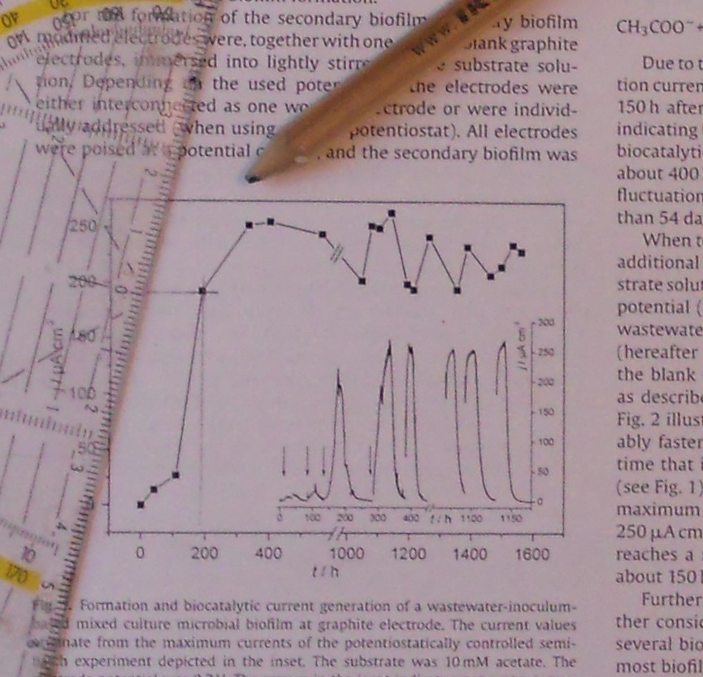
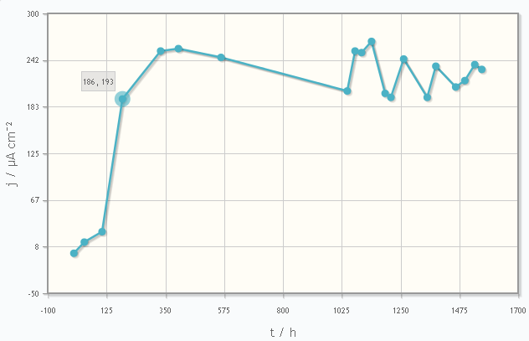
В чем суть инноваций в содержимом статей?
От необходимости распечатывать PDF и оценивать значения с помощью карандаша и линейки…
… к интерактивным графикам, инкорпорированным в статью!

Slide 18
Интерактивные 3D модели
3D модели, специально подготовленные для быстрой загрузки и оперативного отклика на действия пользователя. Их можно приближать, крутить, смотреть стерео изображение и сохранять в различных форматах.
Article: http://www.sciencedirect.com/science/article/pii/S2212054813000027

Slide 19
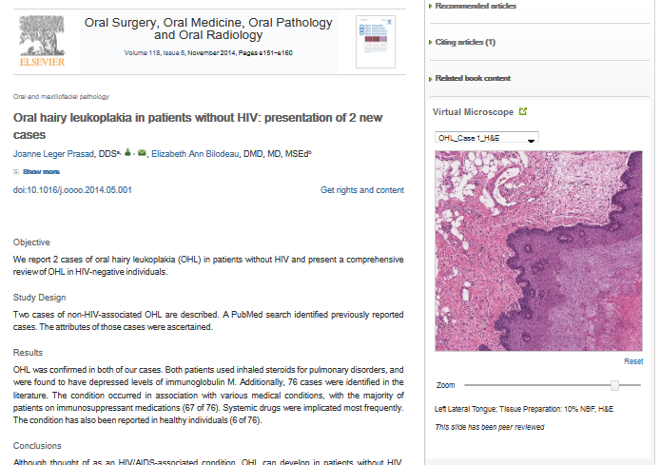
Виртуальный микроскоп
Слайды с высоким разрешением (увеличение до 40 раз) загружаются практически мгновенно
Победитель 2015 PROSE award за лучшую электронную технологию
Article: http://www.sciencedirect.com/science/article/pii/S2212440314004635

Slide 20
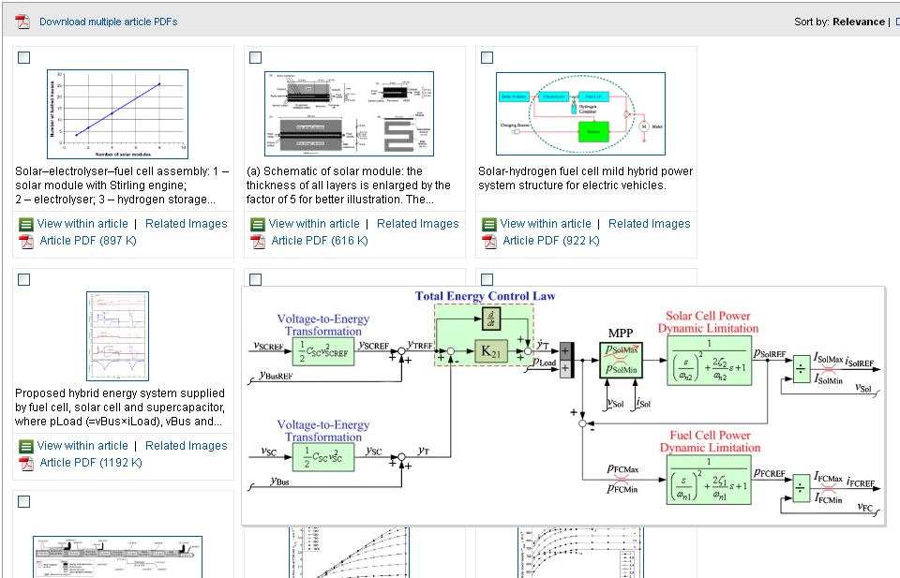
Работа с изображениями, подготовка презентаций
20
Notes:
Elsevier предлагает не только поиск по статьям, но и по изображениям. Каждое изображение может быть сразу сохранено как слайд PowerPoint с необходимой подписью и копирайтом.

Slide 21
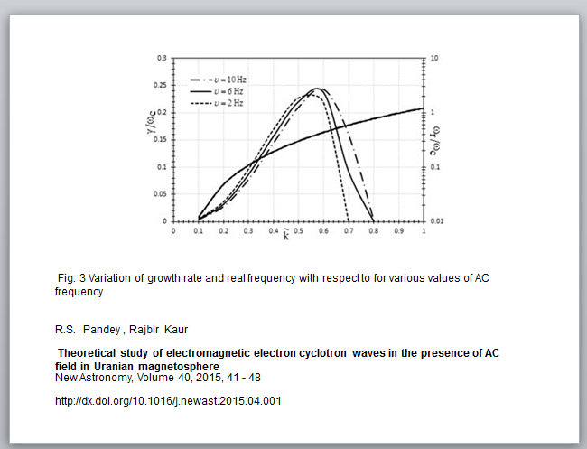
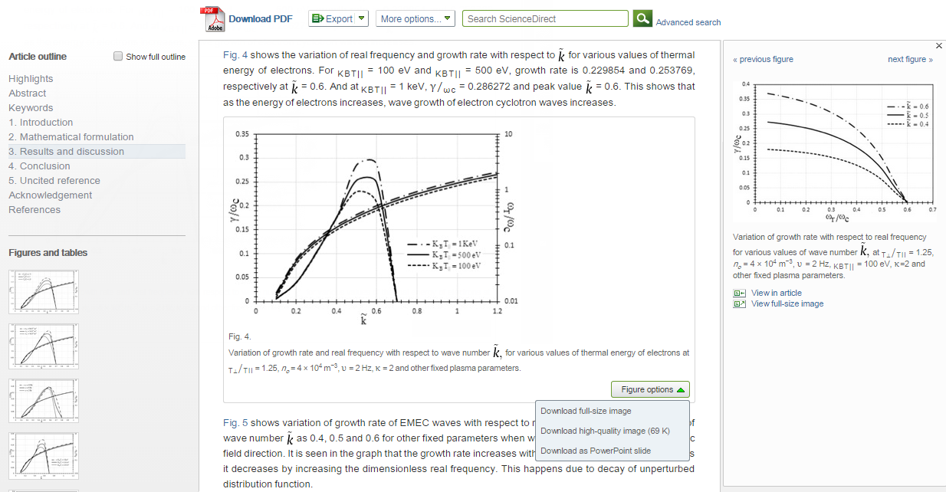
Возможности работы со ссылками
Notes:
Наличие трехоконного режима позволяет работать со ссылками и рисунками в тексте не отвлекась от основного текста статьи

Slide 22
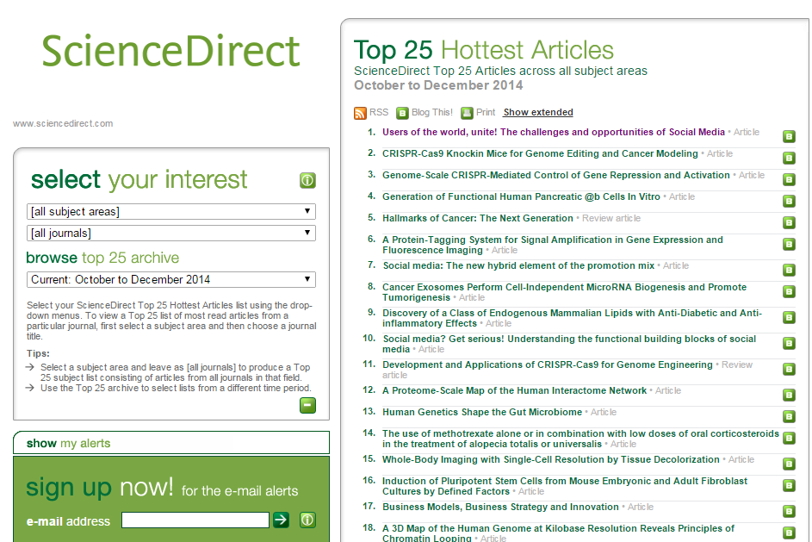
ScienceDirect’s Top 25 – что происходит в каждой научной области прямо сейчас
22
Notes:
ScienceDirect Top 25 –дайджест самых актуальных статей по 20 научным областям. При формировании дайджест учитываются не столько цитирования статей, сколько обращения и скачивания статей, что позволеят значительно раньше отследить самые передовые тренды. Инструмент находится в свободном доступе!

Slide 23
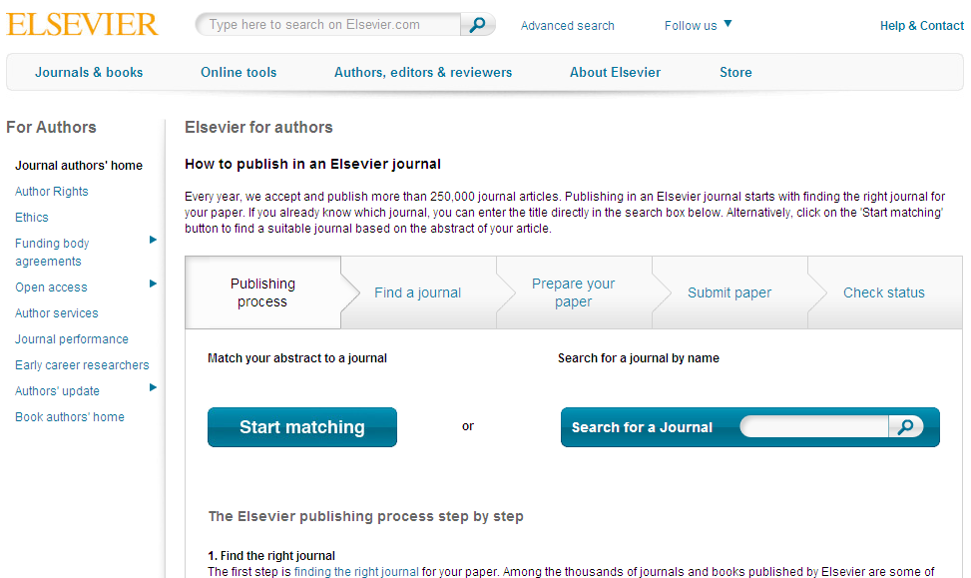
Подбор журнала для публикации
journalfinder.elsevier.com
Notes:
Elsevier предлагает авторам бесплатный инструмент тематического подбора журналов http://journalfinder.elsevier.com/
Автору необходимо ввести на английском языке краткую аннотацию статьи в поле Paper Abstract, и система подберет варианты.
Большинство наших журналов (за исключением журналов открытого доступа) бесплатны для публикации. Перед отправкой статьи обязательно ознакомьтесь с требованиями к публикации (Guide for Authors) того журнала, куда вы отправляете статью.

Slide 24
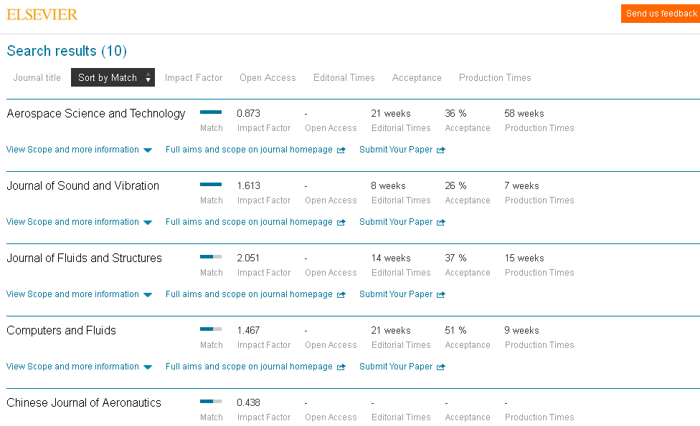
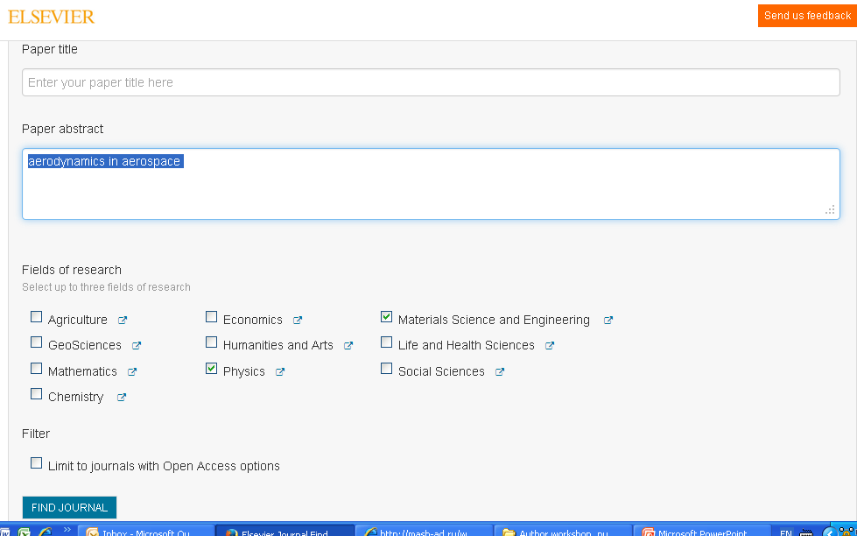
Пример автоматического подбора журнала
Notes:
JournalFinder в удобной таблице сводит всю необходимую информацию для принятия решения - тематическое соответствие, рейтинг, продолжительность рецензирования журнала и вероятность принятия статьи.

Slide 25
Открытый портал Elsevier по обучению исследователей написанию статей – publishingcampus.elsevier.com/

Slide 26
Scopus

Slide 27
Как искать научную литературу?
Каким требованиям должен отвечать результат поиска научной литературы:
Актуальность
Достоверность:
только литература, прошедшая научное рецензирование
Только итоговые версии статей и монографий
Охват
Тематическое соотвествие запросу
Временные затраты

Slide 28
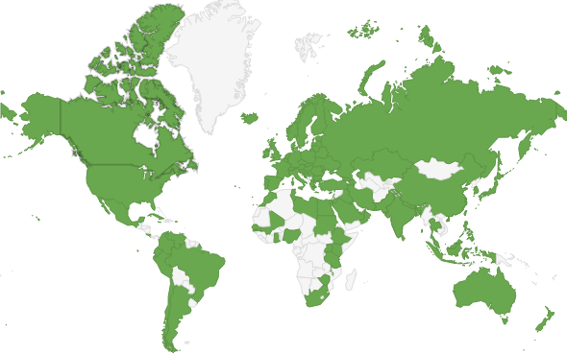
крупнейшая в мире реферативная и аналитическая база научных публикаций и цитирований
22 245 академических журналов
от 5 000 различных издательств включая 340 российских изданий
58.3 миллионов рефератов
Более 120 тысяч книг (в рамках программы расширения книжного контента)
Более 100 стран мира
5,5 млн. материалов научных конференций
390 отраслевых изданий
25,2 миллиона патентных записей
Естественно-технические науки
6600
Медицина
6300
Биология и смежные науки
4050
Гуманитарные науки
6350

Slide 29
Реферативная база данных: ресурс, который не содержит полных текстов, но предоставляет ссылки на них
Для статей имеются библиографические описания, аннотации и списки цитируемой литературы
Функциональность позволяет искать все статьи, ссылающиеся на данную статью
Доступна сортировка по количеству цитирований статьи (от наиболее цитируемых к наименее)
Базовый пакет для анализа цитирований
Поисковый механизм позволяющий мгновенно получить и проанализировать результаты научной работы

Slide 30
Кол-во изданий по географическим областям
5900
8400
1000
1540
320
460
290
l

Slide 31
Глубокий архив научных публикаций
Архивные материалы ведущих издательств и научных обществ:
American Chemical Society (с 1879 года)
Royal Society of Chemistry (с 1841 года)
Elsevier (с 1823 года)
Springer (с 1847 года)
Institute of Physics (с 1874 года)
American Physical Society (с 1893 года)
American Institute of Physics (с 1939 года)
Science (c 1880 года)
Nature (с 1869 года)
OLDMEDLINE (1949-1965)

Slide 32
Content Selection & Advisory Board Scopus
Более 40 членов
Включает ученых, библиотекарей, научных редакторов, специалистов по библиометрии
15 тематических комиссий
Прозрачные принципы принятия и минимальные требования
Любой журнал в Scopus удовлетворяет следующим минимальным требованиям
Рецензируемые статьи
Аннотации на английском
Регулярная публикация
Список источников на латинице
Публикация этических правил

Slide 33
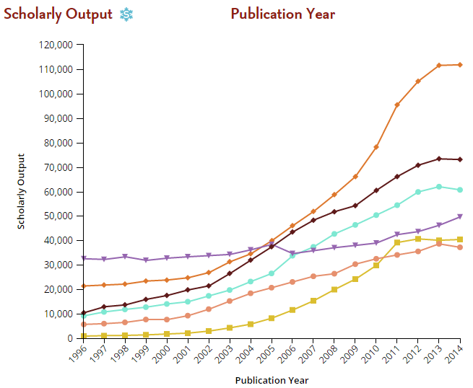
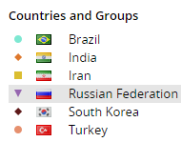
Статистика Scopus по странам

Slide 34
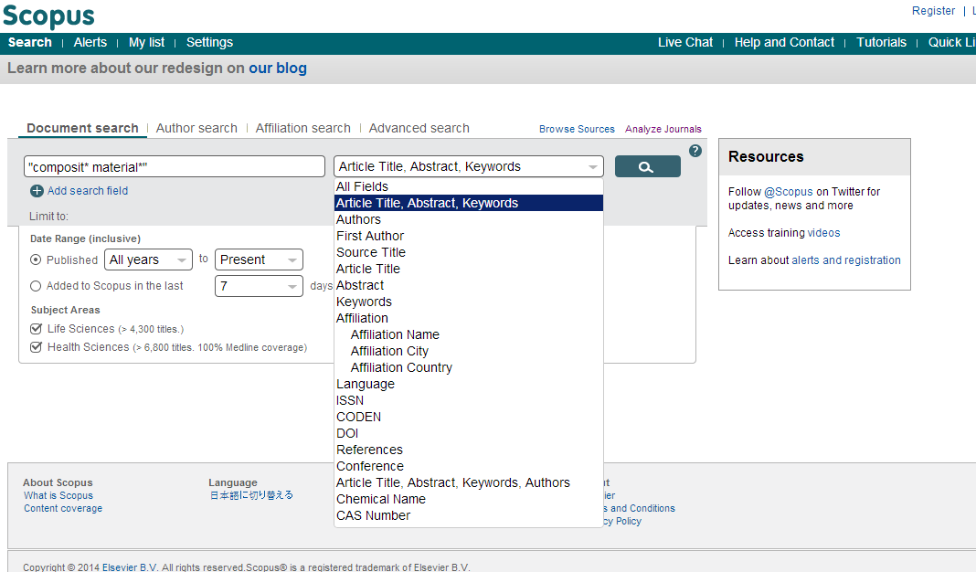
Логические операторы
OR
AND
AND NOT
Wild cards
$ - один символ
* - 0 и более символов

Slide 35
Работа с поисковым запросом
Для первичного поиска используйте комбинацию Article Title+Abstract+Keywords
“$” – поиск по всей базе данных
Избегайте простых слов как ‘a’, ‘the’, ‘in’, ‘with’, ‘if’ в качестве поискового термина
Поиск фраз
Несколько слов, разделенных пробелом, воспринимаются как соединенные AND.
Фраза в кавычках « » - примерные соответствия. При этом будут отображаться результаты в единственном и во множественном числе и падежах. По запросу «интернет-сайт» будут показаны результаты для комбинаций: интернет-сайт, интернет сайты и др.
Фраза в фигурных скобках { } - конкретная фраза.. По запросу {интернет-сайт} будут показаны только результаты для комбинации интернет-сайт.

Slide 36
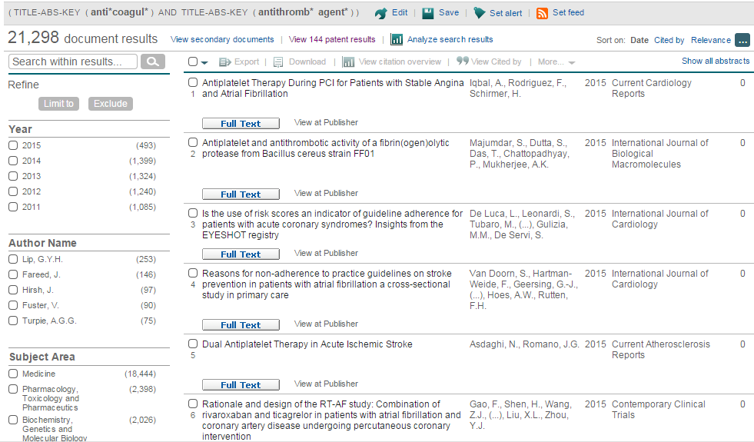
Поиск статей и обзор научных направлений
Отображение поискового запроса (в том числе применных фильтров) и возможность его редактирования
Различные варианты сортировки
Возможность поиска внутри полученных результатов
Возможность фильтрации (ограничение/исключение) по нескольким фильтрам сразу
Превью результатов фильтрации без перезагрузки страницы

Slide 37
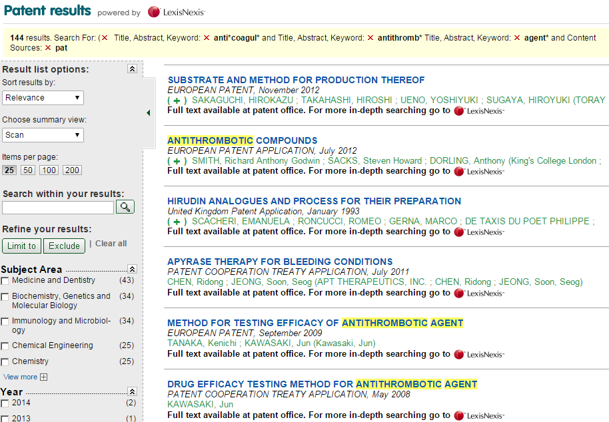

Slide 38
Процесс поиска должен быть документирован
Одно из условия качественного поиска – воспроизводимость. Поэтому сохраняйте:
Дату и базу данных проведения поиска,
Используемый поисковый запрос,
Возможные фильтры, использованные для сужения результатов поиска.
Количество (или перечень найденных) реферативных записей.

Slide 39
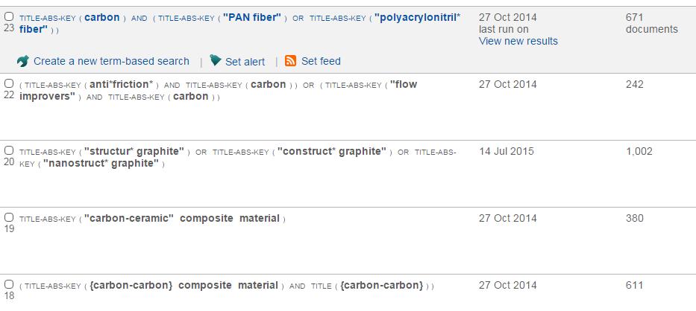
Пример работы с сохраненными запросами в Scopus

Slide 40
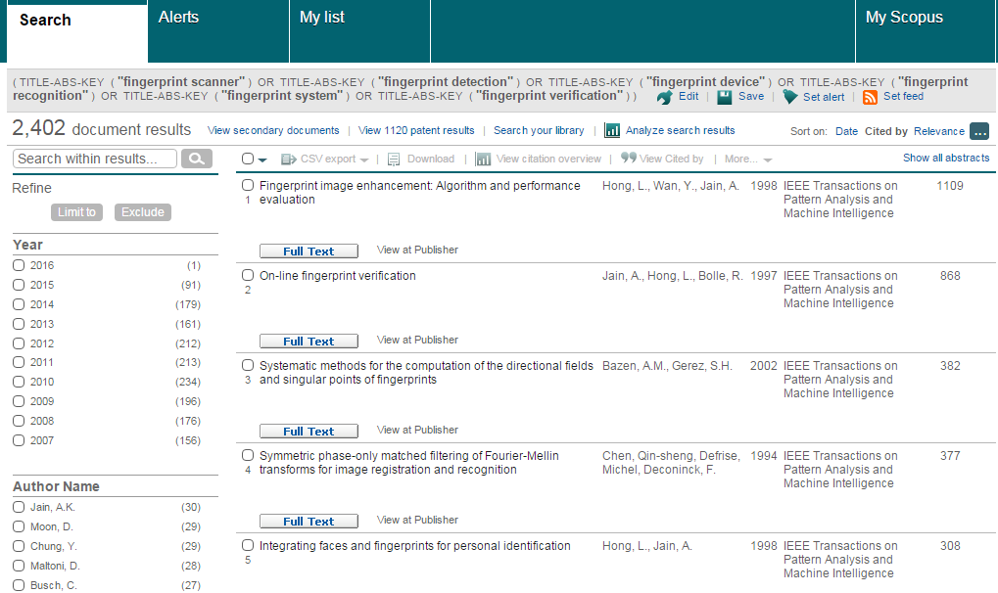
Визуализация данных

Slide 41
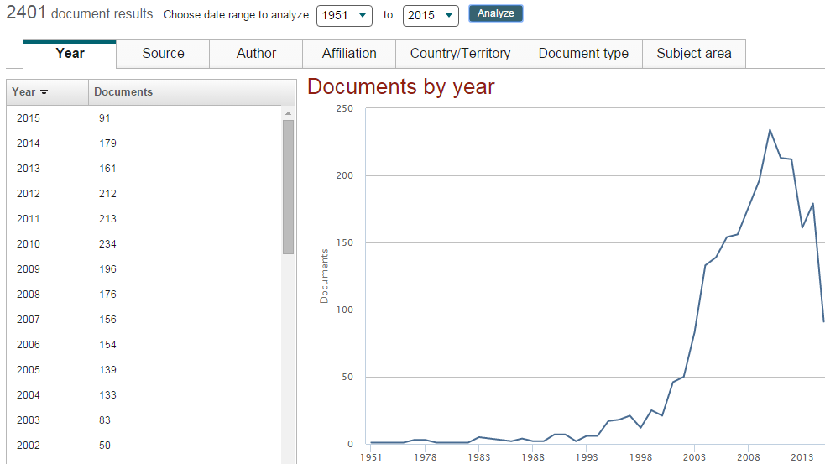
Визуализация данных – динамика по годам

Slide 42
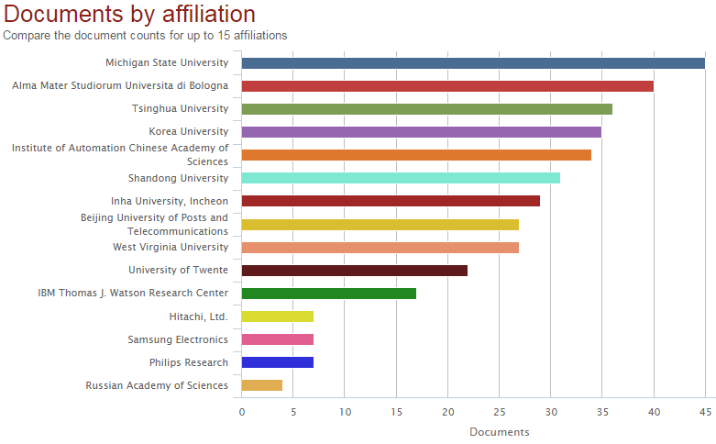
Визуализация данных – организации-лидеры исследования

Slide 43
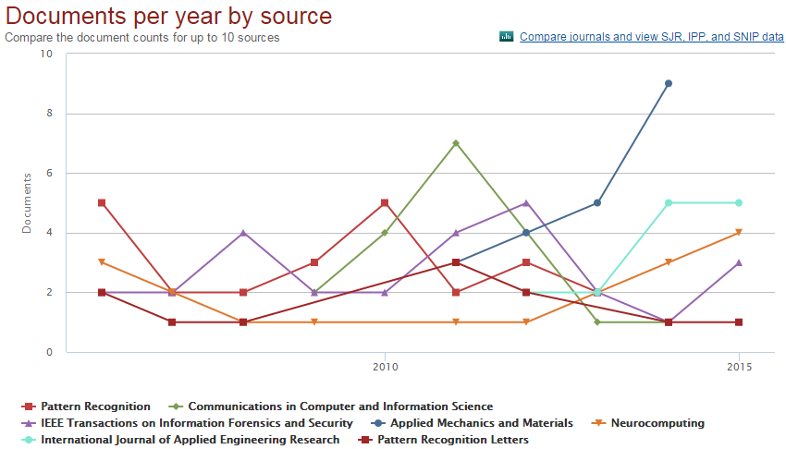
Визуализация данных – подбор журнала

Slide 44
Рейтинги журналов SJR и SNIP
Source-Normalized Impact per Paper – SNIP
Разработчик: Henk Moed, CWTS
Контекстуальный импакт цитирования (Contextual citation impact):
выравнивает различия в вероятности цитирования
выравнивает различия в предметных областях
SCImago Journal Rank – SJR
Разработчик: SCImago – Felix de Moya
Метрика престижа (Prestige metrics)
Цитирование имеет вес в зависимости от престижа научного источника

Slide 45
SNIP: Импакт фактор нормализованный по источнику (Source-normalized impact per paper)
Цитирование журнала
+
+
+
Только рецензируемые статьи
Потенциал цитирования в конкретной области
Пример сравнения математического и биологического журналов
Journal | RIP | Cit. Pot. | SNIP (RIP/Cit. Pot.)
Inventiones Mathematicae | 1.5 | 0.4 | 3.8
Molecular Cell | 13.0 | 3.2 | 4.0

Slide 46
Сравнительные характеристики SJR, SNIP, JIF
Аспект | SJR | SNIP | JIF
Публикационное окно | 3 года | 3 года | 2 года или 5 лет
Отношение к самоцитированию журнала | Не более33% от общего числа | Не имеет значения | Не имеет значения
Нормализация по предметной области | Да | Да | Нет
Тип документов, используемых в числителе | Только реферируемые, статьи, обзоры, доклады на конференциях | Только реферируемые, статьи, обзоры, доклады на конференциях | Все документы
Тип документов, используемых в знаменателе | Только реферируемые: статьи, обзоры, труды конференций | Только реферируемые: статьи, обзоры, труды конференций | Статьи, обзоры, труды конференций
Статус цитируемого источника | Вес цитаты на основе престижа журнала | Не имеет значения | Не имеет значения
Источник данных | Scopus | Scopus | JCR (WoS)

Slide 47
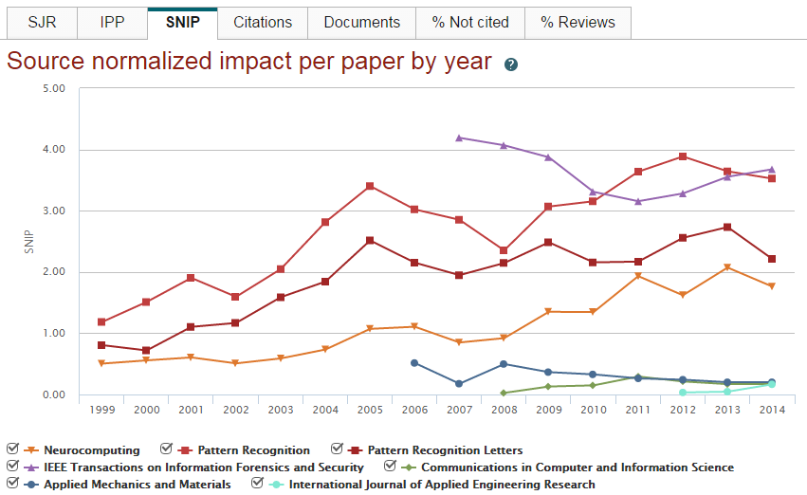
Подбор журнала по рейтингу

Slide 48
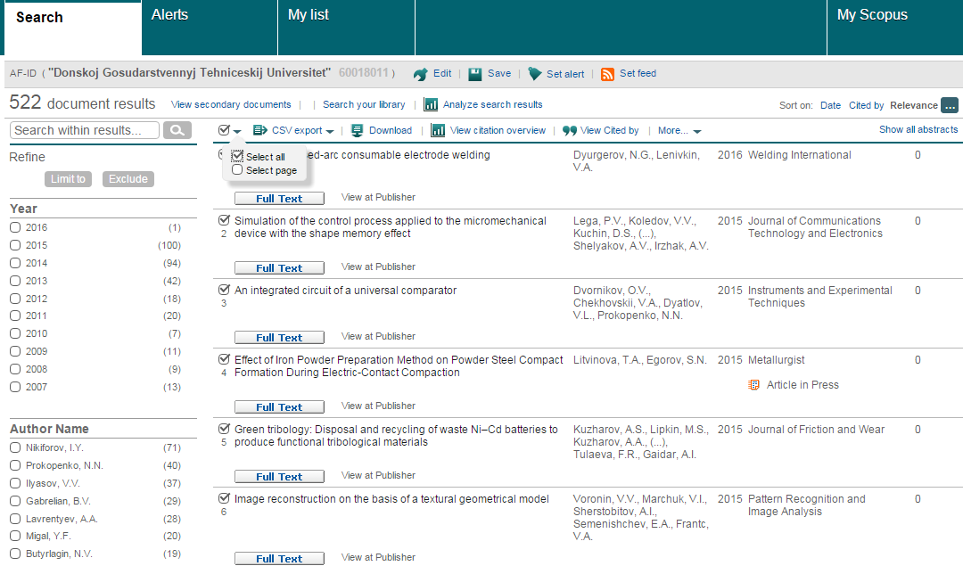
Визуализация данных – география цитирования

Slide 49
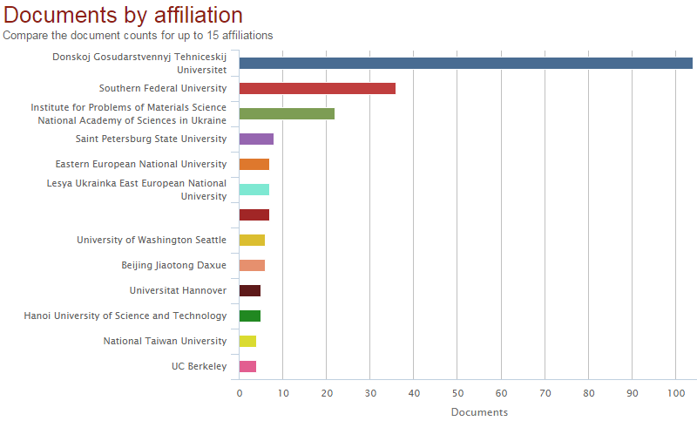
Визуализация данных – география цитирования

Slide 50
Авторский профиль (Author Profile)
Ученые могут отслеживать свои публикации с помощью авторских профилей, а так же работу своих коллег и соавторов
Руководитель может отслеживать публикации своих сотрудников, рассматривать новые кандидатуры
17 млн автоматически созданных профилей, с возможностью корректировки

Slide 51
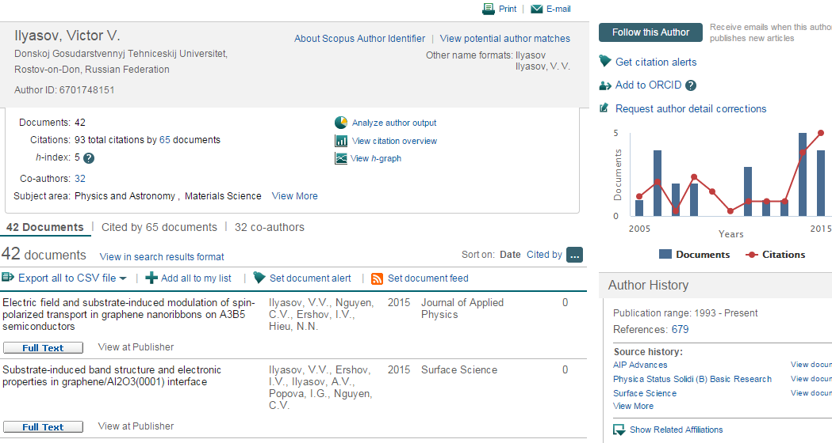
Профиль автора
Место работы
Рейтинг автора (h-index)
Предметные области
Публикации

Slide 52
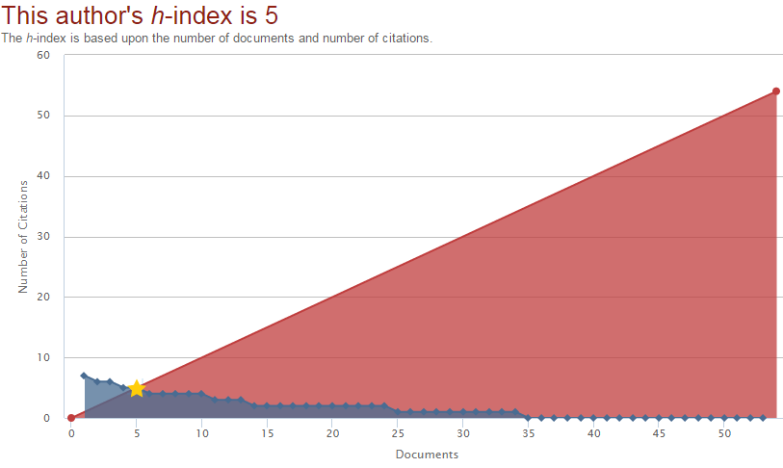
Графическое отображение Индекса Хирша

Slide 53
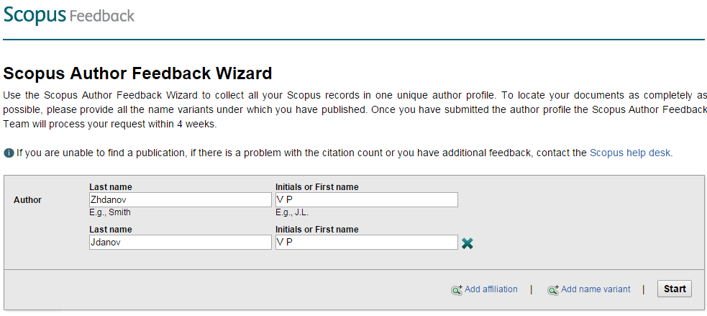
Запросы на корректировку
Все запросы перенаправляются на пошаговую форму www.scopusfeedback.com Подписка на Scopus не требуется! Результаты – через 5 дней.

Slide 54
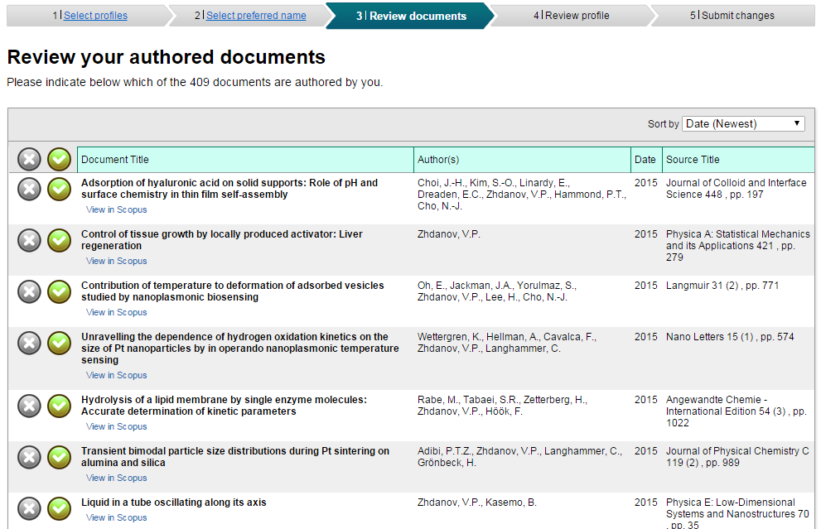
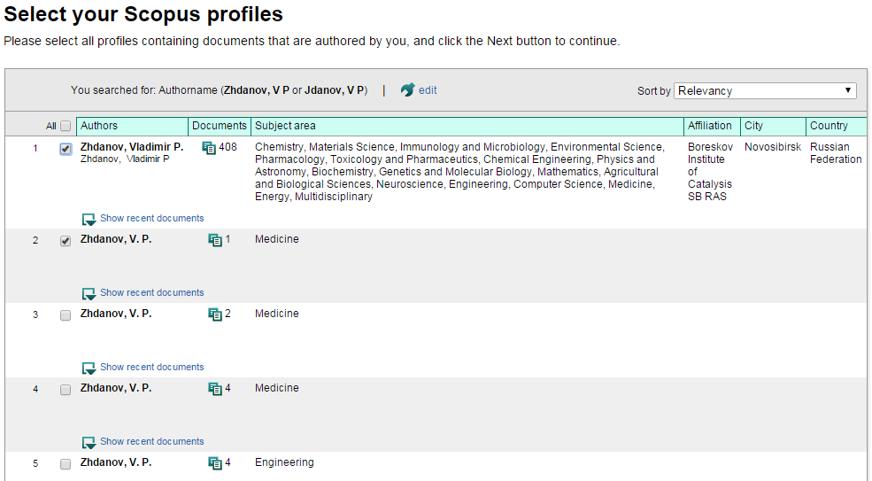
Запросы на корректировку

Slide 55
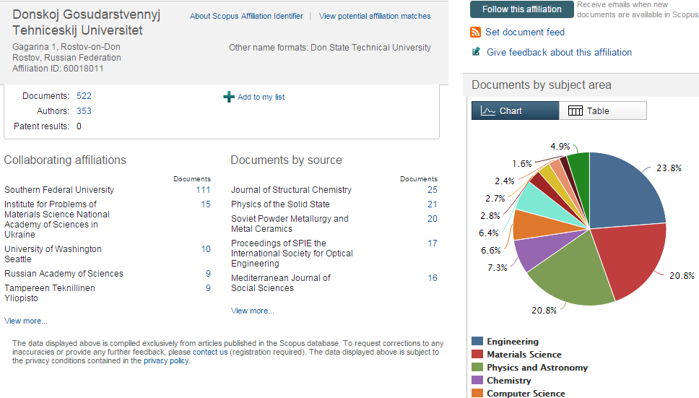
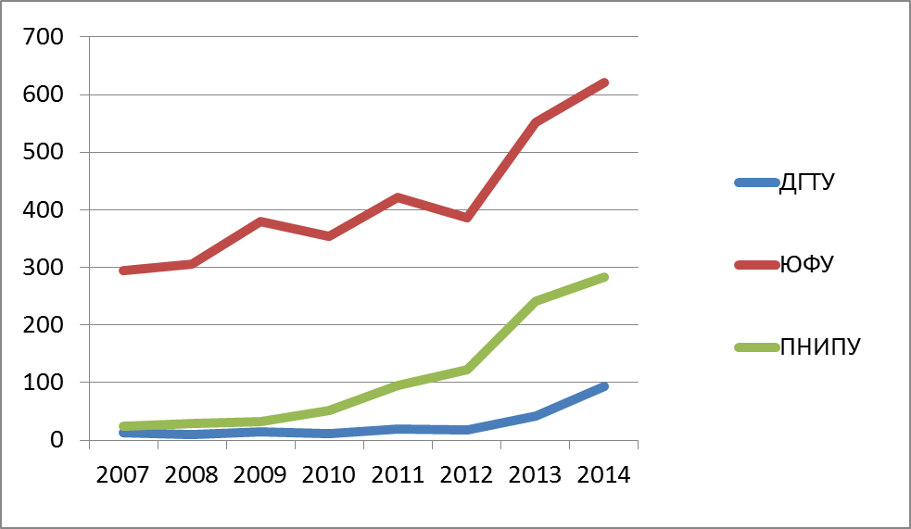
Профиль организации в Scopus

Slide 56
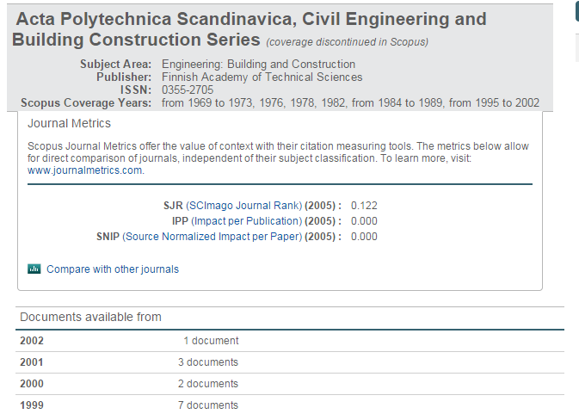
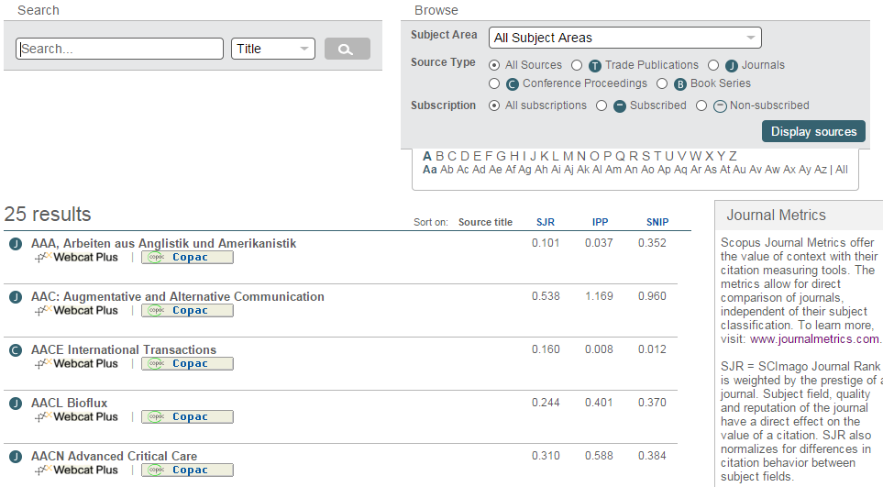
Проверяйте журнала на наличие в Scopus

Slide 57
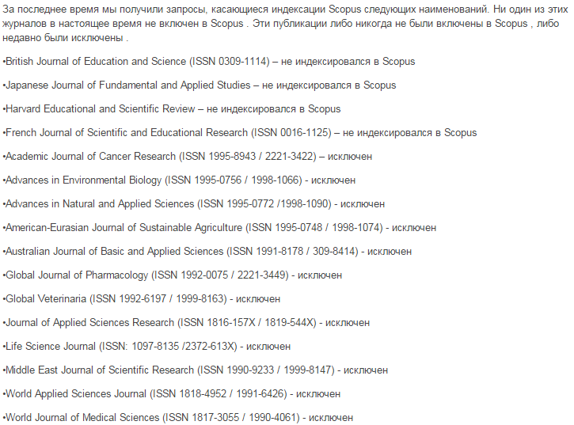
Этих журналов в Scopus нет

Slide 58
Mendeley

Slide 59
Этапы научно-исследовательской деятельности
Искать и анализировать
научную информацию
Читать и обрабатывать полнотекс-товые статьи
Собирать и хранить статьи
Писать научную работу
Подавать статью в науный журнал
Оценивать и публиковать
Управлять карьерой и сетью коллег

Slide 60
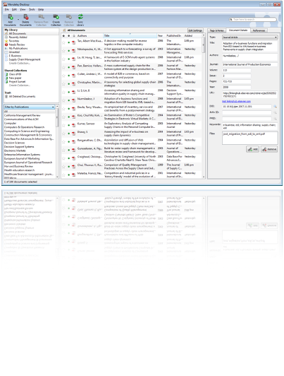
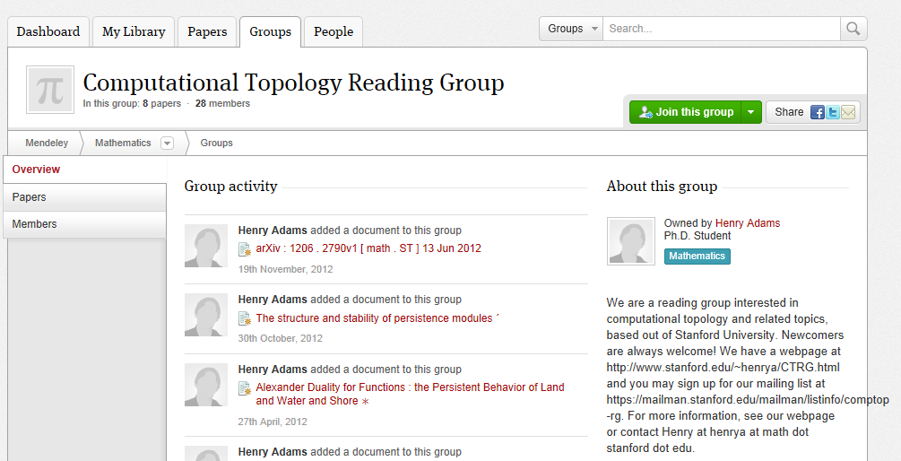
Mendeley - это reference manager позволяющий читать, комментировать, распространять, управлять хранением и цитировать научные статьи...
...и научная социальная сеть с 3 миллионами пользователей, позволяющая находить единомышленников и изучать тренды современных исследований.
Notes:
Mendeley (desktop) works on Windows, Mac, and Linex and Mendeley (web) supports all major browsers. Mendeley is now also available on iOS devices such as iPad, iPhone and we are looking to release the Antroid app later in the year
Mendeley is one of the largest crowdsourced database with more than 400M unique articles

Slide 61
Mendeley - управление персональной научной библиотекой и взаимодействие с научным сообществом
Для того чтобы начать использовать Mendeley вам достаточно зарегистрироваться на сайте www.mendeley.com
Mendeley создан в 2008 году молодыми учеными и активно развивается. В настоящий момент в Mendeley зарегистрировано более 3 млн пользователей (более 20 тысяч из России), которые опубликовали уже более 400 млн уникальных статей.
Mendeley распространяется бесплатно для индивидуального пользования!

Slide 62
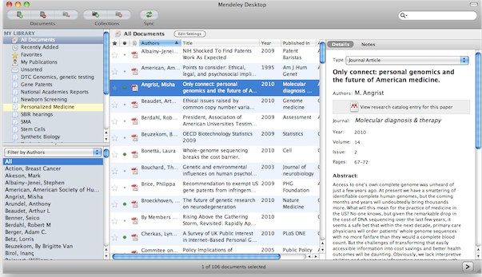
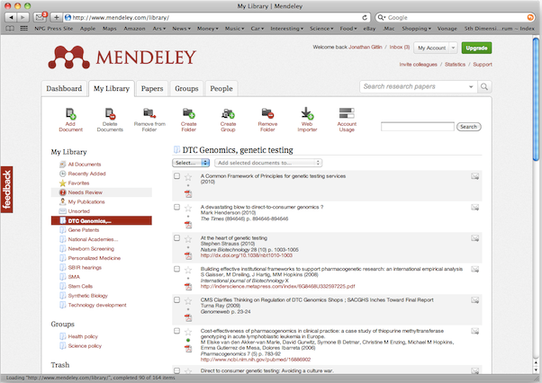
Архитектура Mendeley
Mendeley Desktop
Mendeley Web
Mobile devices (iOS и скоро Android)

Slide 63
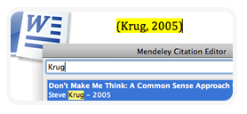
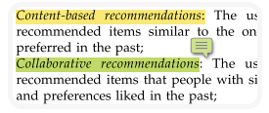
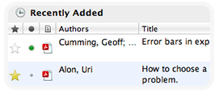
1.Цитирование статей
Создавайте библиографические списки в Word, OpenOffice, LaTeX
2.Активное чтение
Читайте PDF, выделяйте важные моменты, добавляйте комментарии
3.Организация библиотеки
Импортируйте ссылки из архива PDF, онлайн-библиотек, EndNote™, Zotero, Papers
4.Работа с коллегами
Объединяйтесь в группы, делитесь своими статьями, ссылками и заметками
5.Удобство использования
Синхронизируйте библиотеку на компьютере с облачным сервером и мобильной версией
6.Поиск статей и новых коллег
Открывайте новые статьи, новых коллег и единомышленников. Помогите им найти Ваши статьи

Slide 64
1. Mendeley - бесплатный менеджер ссылок
Бесплатная версия полностью совместима с Windows Word 2003, 2007, 2010 Mac Word 2008, 2011 OpenOffice 3.2 BibTeX
После инсталляции Mendeley Вы можете в 3 клика установить Word Plugin и вставлять ссылки, не покидая текстовый процессор.
Выберите один из тысячи доступных стилей оформления библиографии или создайте свой стиль
Вы можете выбрать стиль и формат отображения ссылок (скобки, отступы и т.д.). Пишите статью, вставляйте ссылки, а подготовку списка литературы в нужном формате доверьте программе.

Slide 65
Вставка цитаты и выбор стиля в один клик
Вставьте цитату из библиотеки Mendeley
Выберите стиль

Slide 66
2. Читайте, отмечайте, делитесь с коллегами
В интерфейсе Mendeley Вы можете открыть несколько файлов PDF и читать их в отдельных окнах.
Выделяйте важные места, добавляйте аннотации и заметки прямо в PDF файлах. Функция доступна для Windows, Mac и Linux.
Объединитесь с коллегами в закрытую группу и делитесь своими заметками. Каждый раз, когда Вы оставляете заметку в файле, она будет видна всем участникам группы.
Все Ваши заметки могут быть сохранены в PDF файлах и распечатаны.

Slide 67
Выделение и аннотация текста

Slide 68
3. Организуйте свою библиотеку - экспорт статей
Сделали поиск в Scopus, читаете статью на сайте журнала или новый номер журнала на платформе ScienceDirect? Установите Web importer и добавляйте интересные Вам источники в Mendeley в 1 клик.
У Вас уже накопилось много PDF файлов? Просто перетащите папки с файлами в окно Mendeley. Программа распознает эти статьи и добавит их в Вашу библиотеку.
Вы раньше использовали другой reference manager? Mendeley импортирует Ваши коллекции ссылок из BibTeX, RIS и EndNote™ XML файлов.
Укажите папки для сохранения PDF - Mendeley будет отслеживать появление новых файлов и добавлять их в базу.

Slide 69
Mendeley Web Importer
1. Mendeley web importer
2. Save to your Mendeley library

Slide 70
Интеграция с ScienceDirect
Экспорт pdf’s в библиотеку Mendeley из ScienceDirect

Slide 71
Интеграция с Scopus
Метаданные из Scopus

Slide 72
3. Организуйте свою библиотеку - удобства
Mendeley поможет Вам организовать базу статей с помощью каталога папок и использования тэгов.
Когда Вы добавляете новый PDF файл, Mendeley сканирует его и загружает полную информацию о статье из библиографической базы данных, после чего Ваши документы легко отсортировать.
Mendeley облегчает поиск статьи в библиотеке, показывая результаты поиска по мере ввода запроса.
Вам больше не придется вспоминать название PDF, файл легко найти в библиотеке по соответствующим полям (имя автора, название статьи, издатель, название журнала и т.д.).

Slide 73
Организуйте хранение ваших статей
online and offline
Mendeley desktop

Slide 74
4. Работайте вместе с коллегами
Создайте открытую или закрытую группу в Mendeley и пригласите в неё коллег по исследовательскому проекту.
Все члены группы видят в новостной ленте те статьи и папки, которые Вы добавляете. следите за добавлениями Ваших коллег добавляйте новые статьи комментируйте и участвуйте в обсуждениях
Вы читаете новую статью и хотите, чтобы Ваши коллеги не пропустили важный вывод? Выделяйте фрагменты текста и добавляйте аннотации - их увидит каждый участник группы.

Slide 75
Взаимодействуйте с вашими коллегами
Делитесь полнотекстовыми документами, аннотациями и комментариями к ним.
Notes:
When you’re a member of a private Mendeley Group, you can view the full text of papers, and collaboratively annotate and highlight documents. Mendeley automatically assigns a different color to each collaborator, so it’s easy to see who highlighted what, and who made which annotation. After you’ve worked on a paper, be sure to click ‘sync’ in your Mendeley library, so that your changes are sent back to the server for your fellow group members to see.

Slide 76
5. Удобство использования
Вы можете получить доступ к личной библиотеке ссылок: с любых компьютеров, где установлен Mendeley с Вашим аккаунтом (дома, на работе, в лаборатории и т.д.) без ограничений по операционной системе (Windows, Mac, Linux) через онлайн-версию (доступно с любых компьютеров, не требует установки программы). Вам бесплатно доступны 2 Gb для хранения файлов. с iPhone / iPad (Вы можете сохранить выбранные файлы и держать их под рукой).

Slide 77
Синхронизация + Доступ online
Кнопка «Sync» позволяет синхронизовать выделенные данные между десктопной, браузерной и мобильной версиями
Можно добавлять и редактировать ссылки прямо из веб-версии

Slide 78
6. Поиск новых статей, идей и коллег
Выполните поиск и позвольте Mendeley добавить найденные статьи в Вашу библиотеку, а также скачать PDF доступных статей.
Вступайте в группы по Вашим интересам, участвуйте в дискуссиях, отслеживайте новые статьи, которые читают и обсуждают Ваши зарубежные коллеги.
Создайте и заполните свой профиль. Добавьте к нему список Ваших публикаций - зарубежные коллеги с большей вероятностью процитируют Вашу работу.
Ищете экспертное мнение, хотите задать вопрос автору или предложить сотрудничество? Находите авторов, вступайте в группы.

Slide 79
Международная научная сеть Mendeley
Глобальная научная сеть с аналитическими возможностями - более 3 миллионов пользователей,
Более 400 млн публикаций
Ведущие Университеты, библиотеки и научные центры мира
University of Cambridge
University of Oxford
Stanford University
MIT
Harvard University
University of Michigan
Imperial College London
University College London
University of Washington
Cornell University
Columbia University
University of Edinburgh
UC Berkeley
Sao Paulo University
University of Toronto
Notes:
SciVal’s integrated modular platform allows you to configure, visualize and export information according to your specific institution’s needs and preferences, so that you can benchmark with meaning and accuracy to better understand your institution’s position relative to your peers, as well as global and domestic standards.

Slide 80
Профиль пользователя

Slide 81
Поиск научных контактов через тематические группы и рекомендации научных групп
список пользователей с возможностью связаться с ними
Тематически связанные группы
Notes:
SciVal’s integrated modular platform allows you to configure, visualize and export information according to your specific institution’s needs and preferences, so that you can benchmark with meaning and accuracy to better understand your institution’s position relative to your peers, as well as global and domestic standards.

Slide 82
Полезные ссылки
www.elsevierscience.ru
www.sciencedirect.com
www.scopus.com
www.journalmetrics.com
www.mendeley.com

Slide 83
Ваши вопросы
Андрей Локтев,
консультант по ключевым информационным решениям Elsevier
tel +7 926 582 4211
e-mail: a.loktev@elsevier.com
www.facebook.com/ElsevierRussia
www.elsevierscience.ru
www.elsevier.com

